Slide 1
Projeto 1: Criando um deploy de uma aplicação
Denilson Bonatti
Tech Lead – DIO

Slide 2
Descrição
No desenvolvimento do projeto serão criadas as imagens dos contêineres e serviços necessários no Kubernetes para que a aplicação esteja pronta para produção.

Slide 3
Código fonte da aplicação
https://github.com/denilsonbonatti/k8s-projeto1-app-base

Slide 4
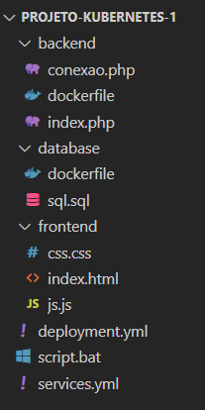
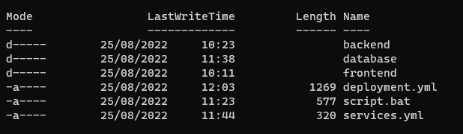
Estrutura dos arquivos para o deploy

Slide 5
Arquitetura do cluster e aplicação
Cluster Kubernetes
Frontend
index.html
css.css
js.js
Backend
Backend
Backend
Load Balancer
Backend
Backend
Backend
Mysql
Node 1
Node 2
Node 3

Slide 6
Banco de dados
id | int
nome | varchar
email | varchar
comentario | varchar

Slide 7
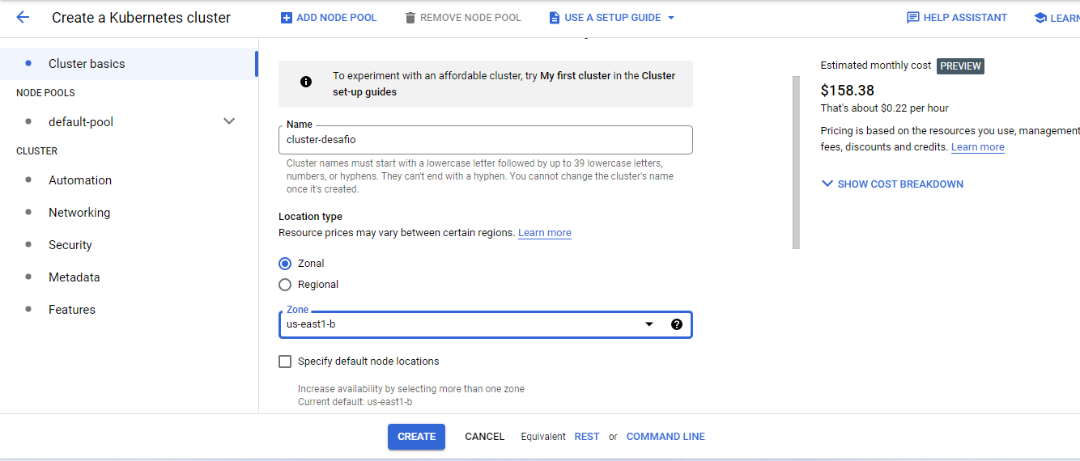
CLUSTER KUBERNETES (GCP)

Slide 8
CONEXAO.PHP
<?php
$servername = "mysql-connection";
$username = "root";
$password = "Senha123";
$database = "meubanco";
// Criar conexão
$link = new mysqli($servername, $username, $password, $database);
/* check connection */
if (mysqli_connect_errno()) {
printf("Connect failed: %s\n", mysqli_connect_error());
exit();
}
?>

Slide 9
Dockerfile para criar a imagem que vai subir para o Docker Hub.
FROM php:7.4-apache
WORKDIR /var/www/html
COPY index.php /var/www/html
COPY conexao.php varwww/html/
RUN apt-get update && apt-get install -y \
libfreetype6-dev \
libjpeg62-turbo-dev \
libpng-dev \
&& docker-php-ext-configure gd --with-freetype --with-jpeg \
&& docker-php-ext-install -j$(nproc) gd \
&& docker-php-ext-install pdo_mysql \
&& docker-php-ext-install mysqli
EXPOSE 80

Slide 10
Banco de dados
Criar uma pasta database
Criar um dockerfile para criar a imagem do banco de dados
Criar um arquivo sql.sql para rodar no container
Sql.sql
CREATE TABLE mensagens (
id int,
nome varchar(50),
email varchar(50),
comentario varchar(100)
);
Dockerfile
FROM mysql:5.7
WORKDIR var/lib/mysql
ENV MYSQL_ROOT_PASSWORD=Senha123
ENV MYSQL_DATABASE=meubanco
ADD sql.sql /docker-entrypoint-initdb.d
EXPOSE 3306

Slide 11
SCRIPT DE TESTE
Script.bat (Windows) ou script.sh (linux)
echo “Criando as imagens...”
docker build -t szalbuque/projetobackend:1.0 backend/.
docker build -t szalbuque/projetodatabase:1.0 database/.
echo “Fazendo o upload das imagens para o Docker Hub”
docker push szalbuque/projetobackend:1.0
docker push szalbuque/projetodatabase:1.0
echo “Criando os serviços no cluster kubernetes...”
kubectl apply -f ./services.yml
echo “Fazendo os deployments...”
kubectl apply -f ./deployment.yml

Slide 12
Arquivo yml para o deployment
# Deployment do banco de dados
apiVersion: apps/v1
kind: Deployment
metadata:
name: mysql
spec:
selector:
matchLabels:
app: mysql
template:
metadata:
labels:
app: mysql
spec:
containers:
- image: szalbuque/projetodatabase:1.0
args:
- “--ignore-db-dir=lost+found”
imagePullPolicy: Always
name: mysql
ports:
- containerPort: 3306
name: mysql
volumeMounts:
- name: mysql-dados
mountPath: /var/lib/mysql
volumes:
- name: mysql-dados
persistentVolumeClaim:
claimName: mysql-dados
---
# Deployment da aplicação php
# backend
apiVersion: apps/v1
kind: Deployment
metadata:
name: php
labels:
app: php
spec:
replicas: 6
selector:
matchLabels:
app: php
template:
metadata:
labels:
app: php
spec:
containers:
- name: php
image: szalbuque/projetobackend:1.0
imagePullPolicy: Always
ports:
- containerPort: 80
Deployment.yml
# O banco de dados ficará num volume persistente criado dinamicamente na GCP
apiVersion: v1
kind: PersistentVolumeClaim
metadata:
name: mysql-dados
spec:
accessModes:
- ReadWriteOnce
resources:
requests:
storage: 10Gi
storageClassName: standard-rwo
---

Slide 13
Criar serviços: conexão com o banco de dados e load balancer
services.yml
# LoadBalancer
apiVersion: v1
kind: Service
metadata:
name:php
spec:
selector:
app: php
ports:
- port: 80
targetPort: 80
type: LoadBalancer
---
# Conexão com o banco de dados
apiVersion: v1
kind: Service
metadata:
name: mysql-connection
spec:
ports:
- port: 3306
selector:
app: mysql
clusterIP: none

Slide 14
EXECUTAR O SCRIPT DE TESTE
Se for no linux, acrescenter #!/bin/bash na primeira linha
./script.bat
CHECAR:
kubectl get service (aguardar subir o IP)
kubectl get pods
Verificar o PersistentVolumeClaim: kubectl get pv
Testar o banco de dados (abrir o pod do mysql):
> kubectl exec –tty –stdin nomedopodmysql
# mysql -u root -p
Mysql> use meu banco;
Mysql> select * from mensagens;

Slide 15
Inserir o IP externo da aplicação em backend no arquivo javascript do frontend
$("#button-blue").on("click", function() {
var txt_nome = $("#name").val();
var txt_email = $("#email").val();
var txt_comentario = $("#comment").val();
$.ajax({
url: "",
type: "post",
data: {nome: txt_nome, comentario: txt_comentario, email: txt_email},
beforeSend: function() {
console.log("Tentando enviar os dados....");
}
}).done(function(e) {
alert("Dados Salvos");
})
});

Slide 16
TESTAR O FRONTEND
Entrar na pasta do frontend e clicar duas vezes em index.html
Incluir um registro

Slide 17
VERIFICAR O BANCO DE DADOS
kubectl exec --tty --stdin nomedopodmysql – /bin/bash
mysql -u root -p
use meubanco
select * from mensagens

